Slide 1

DISTRIBUTED SYSTEM
Chương II
Mạng dữ liệu và
Giao tiếp Client – Server
Trình bày : Nguyễn Minh Nhật
Mobile : 0905125143
Email : nhatnm2010@gmail.com
Trường ĐH Duy Tân, Khoa CNTT- Website : http:\\ www.dtu.edu.vn
Trường ĐH Duy Tân, Khoa CNTT- Website : http:\\ www.dtu.edu.vn

Slide 2

NỘI DUNG
Các mô hình kết nối mạng
Mô hình tham chiếu OSI
Kết nối các node trên mạng
Truyền thông mạng
Lập trình giao tiếp
DUYTAN UNIVERSITY

Slide 3
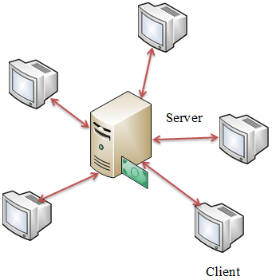
HỆ THỐNG TẬP TRUNG VÀ PHÂN TÁN
Hệ thống tập trung (Centralized System)
Hệ thống trong đó các chức năng chính được thực hiện bởi một máy tính vật lý duy nhất (Master). Các máy sử dụng tài nguyên của máy của máy Master gọi là (Claver)
+ Ban đầu: Tất cả mọi thứ xãy ra trên máy tính duy nhất
+ Sau đó: Mở rộng thành mô hình Client / Server
Client 1
Client 5
Client 2
Client 4
* Server: Kết nối, truy cập đến
tất cả Client
* Client: Không kết nối trực
tiếp đến các Client khác
Client 3
Mô hình Client Server
DUYTAN UNIVERSITY

Slide 4
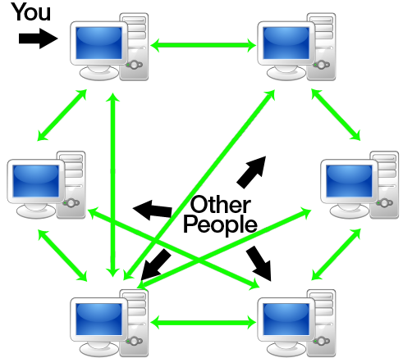
HỆ THỐNG TẬP TRUNG VÀ PHÂN TÁN
Hệ thống phân tán (Distributed System)
Hệ thống trong đó các máy tính được tách rời về mặt vật lý và làm việc cùng nhau trên 1 số công việc
+ Mô hình ban đầu: Nhiều máy tính làm việc cùng nhau hoặc kết hợp thành từng cụm/đám gọi là “cluster”
+ Mô hình phát triển sau đó: điểm nối điểm/ hợp tác trên diện rộng (peer-to-peer/wide-spread collaboration)
Lưu ý: Mỗi máy tính trong mô hình phân tán được goi là
host/node/server
Mô hình Peer to Peer
DUYTAN UNIVERSITY

Slide 5
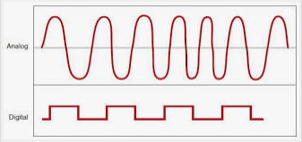
MÔ HÌNH KẾT NỐI
Các mô hình kết nối
Chuyển mạch kênh (Circuit - Switched):
+sử dụng một kênh chuyên dụng hoặc mạch riêng được thành lập trong thời gian truyền
+dữ liệu được truyền đi ở thời gian thực. (real time)
+độ trễ (latency) hầu như không đổi
+tín hiệu truyền dạng xung (Analog/Digital)
Ví dụ: Mạng điện thoại, truyền hình vệ tinh
DUYTAN UNIVERSITY

Slide 6
MÔ HÌNH KẾT NỐI
Các mô hình kết nối
.Chuyển mạch gói (Package - Switched):
+sử dụng nhiều kênh truyền khác nhau → thất lạc gói tin trên đường truyền. Trường hợp gói tin mất quá nhiều → máy nhận sẽ không thể nhận được thông tin gởi (Checksum Err)
+ dữ liệu được truyền đi không ở thời gian thực.
+độ trễ (latency) lớn
+tín hiệu truyền dạng số: 01010…1010100
Ví dụ: Mạng Wide Area Network (WAN) and Frame Relay dựa trên chuyển mạch gói
+ Các ứng dụng phát triển trên hạ tầng Internet (e-mail, các ứng dụng Web v.v...)
Do giá thành của mạch kênh cao hơn rất nhiều so với mạch gói → chuyển đổi nhiều ứng qua mạch gói.
DUYTAN UNIVERSITY

Slide 7
GIAO THỨC
Giao thức (Protocol)
Một tập các quy tắc được sử dụng bởi các máy tính để giao tiếp với nhau thông qua mạng.
Lưu ý: Bản chất của giao thức là các thuật toán chuyển đổi định dạng để phù hợp với mới trường mới.
Phần cứng, phần mềm, hoặc sự kết hợp của hai và tồn tại với nhiều cấp độ khác nhau
Tồn tại ở các lớp khác nhau ở mô hình OSI
Các giao thức thường gặp: IP, UDP, TCP, DHCP, HTTP, FTP, Telnet, SSH, POP3, SMTP, IMAP, SOAP, PPP, XML, HTML v.v…
DUYTAN UNIVERSITY
DUYTAN UNIVERSITY

Slide 8
LỚP
Lớp (Layer)
Để dễ dàng phát triển phần mềm và tối đa hóa tính linh hoạt →Các giao thức mạng thường được tổ chức trong lớp
Thay thế một lớp mà không cần thay thế các lớp xung quanh
Mô hình phổ biến nhất cho việc sử dụng giao thức lớp là mô hình tham chiếu OSI
Làm việc trên một mô hình lớp của kiến trúc mạng được bắt đầu và Tổ chức tiêu chuẩn quốc tế (ISO) bắt đầu phát triển kiến ​​trúc của nó OSI khuôn khổ. OSI có hai thành phần chính: một mô hình trừu tượng của mạng, được gọi là mô hình tham chiếu cơ bản hoặc mô hình bảy lớp, và một tập hợp các giao thức cụ thể
DUYTAN UNIVERSITY
DUYTAN UNIVERSITY
DUYTAN UNIVERSITY

Slide 9
MÔ HÌNH THAM CHIẾU OSI
Mô hình tham chiếu OSI (Open Systems Interconnection)
Application
email (SMTP, POP, IMAP) các giao thức ứng dụng cụ thể
file transfer (FTP) hiển thị kết quả
directory services (LDAP),Telnet
7
Presentation
XDR, ASN.1, MIME, MIDI (Quan tâm đến ý nghĩa của các bit dữ liệu Chuyển đổi giữa các thể hiện máy)
6
HTTP 1.1, SSL, NetBIOS (diều phối, quản lý trao đổi
dữ liệu.Thực hiện chuyển đổi Phần mềm < mã hóa và giải mã.>
Quản lý nhiều kết nối logic.
Theo dõi thiết lập và kết thúc liên lạc)
Session
5
Transport
TCP, UDP (Cung cấp một giao diện thống nhất cho end-end-to thông tin liên lạc.Quản lý kiểm soát dòng chảy)
4
Network
IP,X25,ICMP, IPSec (thông tin tuyến đường đến đích.Quản lý cuộc hành trình của các gói và tìm ra bước truyền trực tiếp )
3
Data Link
Ethernet MAC, PPP, ATM, Frame Relay,
PPP, IEEE802.2, IEEE 802.3 (Phát hiện và sửa các lỗi.
Tổ chức các dữ liệu thành các gói trước khi đi qua nó xuống)
2
Physical
1
RS-232, 10BaseT, IEEE 802.11, IEEE 802.15,Bluetooth (Truyền và nhận dữ liệu thô để môi trường truyền thông. Không quan tâm về nội dung)
DUYTAN UNIVERSITY

Slide 10
MỘT SỐ KHÁI NIỆM VỀ MẠNG
Mạng cục bộ (LAN)
Là một mạng máy tính:
- một khu vực nhỏ (một ngôi nhà, văn phòng, trường học, sân bay v.v...)
- Cùng, đôi khi được chia sẻ dữ liệu, truyền tải trung bình
- Có tốc độ dữ liệu cao thường : 1 Mbps - 1 Gbps
- Độ trễ thấp
- Thiết bị được bình đẳng (Bất kỳ thiết bị có thể bắt đầu chuyển dữ liệu với bất kỳ thiết bị khác).
- Hầu hết các thành phần trên mạng LAN là máy trạm. Thiết bị đầu cuối trên các LAN được gọi là các node
DUYTAN UNIVERSITY

Slide 11
MẠNG MÁY TÍNH
Mạng diện rộng (Wide Area Network - WAN)
Có khả năng liên kết các tài nguyên máy tính trong một vùng địa lý rộng (thị xã, thành phố, tỉnh/bang, quốc gia),
Có thể coi mạng WAN gồm nhiều mạng LAN kết nối với nhau
Mạng WAN thường hoạt động trên 3 lớp : Vật lý, liên kết DL và lớp mạng
Kết nối giữa các người dùng đến WAN thường là kết nối Peer - to - peer
Các công nghệ kết nối trên WAN: ISDN (Integrated Services Data Network), Frame relay, SMDS (Switched Multimegabit Data Service), ATM (Asynchronous Transfer Mode)
DUYTAN UNIVERSITY

Slide 12
PHƯƠNG TIỆN TRUYỀN THÔNG
Phương tiện truyền thông (media)
Kết nối tất cả các thiết bị để tạo thành mạng (LAN, WAN...)
Có dây (Wires)
- xoắn đôi (Twisted pair): Phổ biến nhất
+STP:
+UTP (ví dụ: Cáp điện thoại cáp, Ethernet 10BaseT)
theo tiêu chuẩn IEEE . Là loại cable dựa trên các cặp xoắn thiết kế để loại bỏ nhiễu
- cáp đồng trục (Coaxial cable)
+Thin (tương tự như truyền hình cáp)
+Thick(ví dụ, 10Base5, ThickNet)
- Cáp quang (Fiber)
Không dây (Wireless/)
DUYTAN UNIVERSITY

Slide 13
THIẾT BỊ LIÊN KẾT MẠNG
Các thiết bị liên kết mạng
Hub
-Thiết bị hoạt động như một điểm trung tâm cho các loại cáp mạng LAN
-Lấy dữ liệu đến từ một cổng và gửi cho tất cả các cổng khác
- Hoạt động ở tầng vật lý
Switch
- Di chuyển dữ liệu từ đầu vào đến cổng đầu ra.
- Phân tích gói để xác định cổng đích và làm cho một kết nối ảo giữa các cổng.
Concentrator / repeater
- Phục hồi dữ liệu đi qua nó
DUYTAN UNIVERSITY

Slide 14
MẠNG MÁY TÍNH
Các thiết bị liên kết mạng
Bridge
- Kết nối hai mạng LAN hoặc hai phân đoạn của một mạng LAN
- Kết nối ở lớp liên kết dữ liệu (layer 2)
Router
- Xác định điểm mạng tiếp theo mà một gói tin sẽ được chuyển đến
- Liên kết các loại khác nhau của các mạng cục bộ và diện rộng tại lớp mạng (lớp 3)
DUYTAN UNIVERSITY

Slide 15
TOPO MẠNG
Topology mạng
Bus
Tree
DUYTAN UNIVERSITY

Slide 16
TOPO MẠNG
Topology mạng
Bus
Star - Bus
DUYTAN UNIVERSITY

Slide 17
TOPO MẠNG
Topology mạng
Star
Ring
DUYTAN UNIVERSITY

Slide 18
TRUYỀN THÔNG MẠNG
Truyền thông mạng
Baseband và Broadband
- Các tín hiệu truyền: tín hiệu tương tự (xung), và tín hiệu số (bit “0”,”1”)
+Mạng truyền thông tương tự: Mạng băng rộng (broadband network)
+ Mạng truyền thông số : Mạng cơ sở (baseband network)
-Tất cả các nút chia sẻ quyền truy cập vào mạng truyền thông trên cơ sở bình đẳng nhau
- Dữ liệu sử dụng toàn bộ băng thông (bandwidth) của các phương tiện truyền thông
- Dữ liệu thực hiện phân đoạn qua các phương tiện truyền thông bằng cách chia vào các kênh (dải tần số): cơ sở, cao, thấp
- Hầu hết các mạng máy tính cục bộ đều là mạng băng thông cơ sở
DUYTAN UNIVERSITY

Slide 19
TRUYỀN THÔNG MẠNG
Truyền thông mạng
Baseband và Broadband
- Các tín hiệu truyền: tín hiệu tương tự (xung), và tín hiệu số (bit “0”,”1”)
+Mạng truyền thông tương tự: Mạng băng rộng (broadband network)
+ Mạng truyền thông số: Mạng cơ sở (baseband network)
-Tất cả các nút chia sẻ quyền truy cập vào mạng truyền thông trên cơ sở bình đẳng nhau
- Dữ liệu sử dụng toàn bộ băng thông (bandwidth) của các phương tiện truyền thông
- Dữ liệu thực hiện phân đoạn qua các phương tiện truyền thông bằng cách chia vào các kênh (dải tần số): dải tần cơ sở, dải tần cao, dải tần thấp
- Hầu hết các mạng máy tính cục bộ đều là mạng băng thông cơ sở.
DUYTAN UNIVERSITY

Slide 20
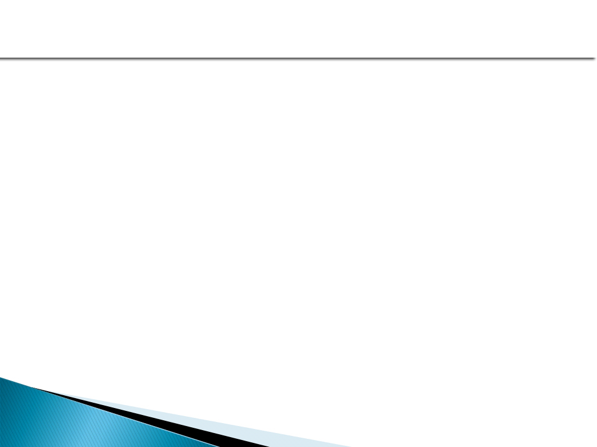
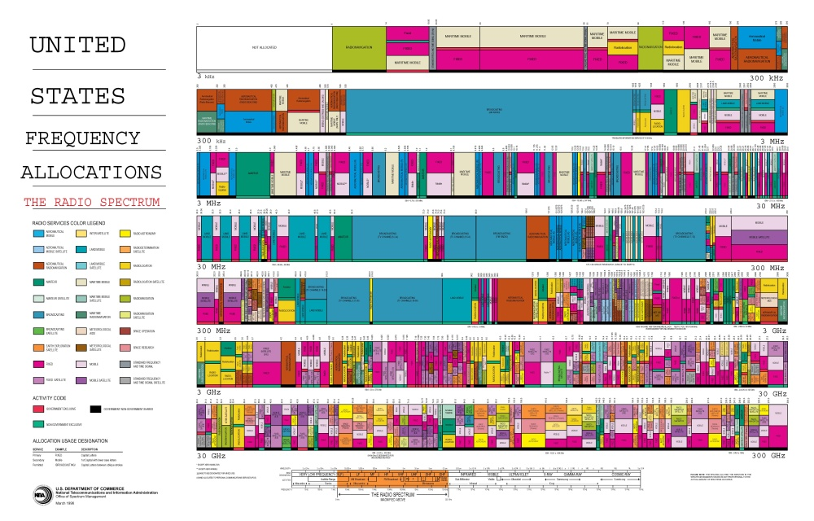
TRUYỀN THÔNG MẠNG
Truyền thông mạng
Bảng thống kê dãi tần của Hoa Kỳ
DUYTAN UNIVERSITY

Slide 21
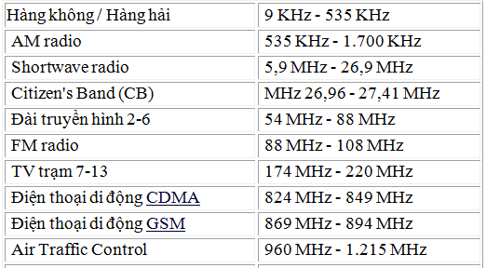
TRUYỀN THÔNG MẠNG
Truyền thông mạng
Dải tần /Băng thông rộng (Broadband)
- Các dãi tần quy định cho các dịch vụ truyền thông ở Hoa Kỳ
DUYTAN UNIVERSITY

Slide 22
TRUYỀN THÔNG MẠNG
Truyền thông mạng
DOCSIS (Data Over Cable Service Interface Specification)
+ chuẩn truyền dữ liệu tốc độ cao cho hệ thống cáp đồng trục : truyền dữ liệu TV + kết nối internet.
+ Được phát triển bởi Cable Labs và sau đó được các công ty ARRIS, BigBand Networks, Broadcom, Cisco, Conexant, Correlant, ,Intel, Motorola, Netgear, Terayon, v.v..
+ DOCSIS có nhiều phiên bản khác nhau (1.0, 1.1, 3.0 )
DOSSIS là chuẩn truyền dữ liệu tốc độ cao cho hệ thống cáp đồng trục vừa phục vụ truyền dữ liệu TV vửa phục vụ nhu cần kết nối internet.
DUYTAN UNIVERSITY

Slide 23
TRUYỀN THÔNG MẠNG
Truyền thông mạng
Các tính năng của DOCSIS
+ Dòng xuống (Downstream) : phạm vi 50-750 Mhz, băng thông 6 Mhz, có thể lên đến 38 Mbps; nhận được tất cả các loại modem
+ Dòng lên (Upstream): 5-42 MHz; 30,72 Mbps
+ DOCSIS 3,0 tính năng liên kết kênh cho băng thông lớn hơn
DUYTAN UNIVERSITY

Slide 24
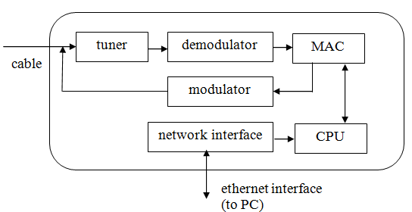
TRUYỀN THÔNG MẠNG
Truyền thông mạng
DOCSIS Modem
Hạn chế tỷ lệ: upload/download: bằng cách thiết lập chuyển một tập tin cấu hình cho modem thông qua TFTP khi nó kết nối với nhà cung cấp
DUYTAN UNIVERSITY

Slide 25
TRUYỀN THÔNG MẠNG
Truyền thông mạng
Kết nối đến Internet
- DOCSIS modem thông qua dịch vụ truyền hình cáp
- DSL router
- Modem
- Line chuyên dụng T1 (1.544 Mbps) hoặc T3(44.736 Mbps )
- Channel Service Unit / Data Service Unit (CSU/DSU)
là một thiết bị phần cứng có kích thước tương đương với một modem cắm ngòai, nó có khả năng chuyển đổi các khung dữ liệu dùng trong mạng LAN sang dạng dữ liệu tương thích với đường truyền mạng WAN và ngược lại.
Phone network
LAN
router
CSU/DSU
T1 line
RS-232C, RS-449, V.xx serial line
DUYTAN UNIVERSITY

Slide 26
ĐỊACHỈ MÁY TÍNH VÀ
ĐỊA CHỈ TRUYỀN THÔNG
Địa chỉ máy tính và địa chỉ truyền thông
Việc gởi/nhận thông điệp giữa các máy tính qua lớp Transport. Có loại kết nối :
- Giao thức hướng kết nối (Connection-oriented protocols)
1. thiết lập kết nối (“bắt tay”)
2. [đàm phán giao thức]
3. trao đổi dữ liệu
4. chấm dứt kết nối
Giao thức hướng không kết nối (Connectionless protocols)
1. Không thiết lập kết nối
2. Gửi / nhận dữ liệu thực hiên qua gói
3. Không chấm dứt kết nối
Ví dụ: hình thức gọi điện
thoại
Ví dụ: Hình thức Email
Lưu ý: - Truyền tín hiệu theo giao thức kết nối: Sử dụng giao thức TCP
- Truyền tín hiệu theo giao thức không kết nối: Sử dụng giao thức UDP
DUYTAN UNIVERSITY

Slide 27
ĐỊACHỈ MÁY TÍNH VÀ
ĐỊA CHỈ TRUYỀN THÔNG
Địa chỉ máy tính và địa chỉ truyền thông
Giao thức Internet (IP - Internet Protocol)
- 1969 : là công trình nghiên cứu áp dụng cho 4 máy tính kết nối mạng (dự án có tên ARPA - Bộ Quốc phòng Mỹ)
- Xây dựng một mạng chịu lỗi hiệu quả mà có thể kết nối các máy không đồng nhất và liên kết riêng các mạng được kết nối với nhau
Địa chỉ IP
- địa chỉ đơn nhất mà những thiết bị điện tử mà hiện nay đang sử dụng để nhận diện và liên lạc với nhau trên mạng bằng cách sử dụng giao thức Internet →
+ không phải máy địa chỉ
- Một máy tính kết nối đến một vài mạng vật lý sẽ có một số địa chỉ IP riêng cho mỗi mạng
DUYTAN UNIVERSITY

Slide 28

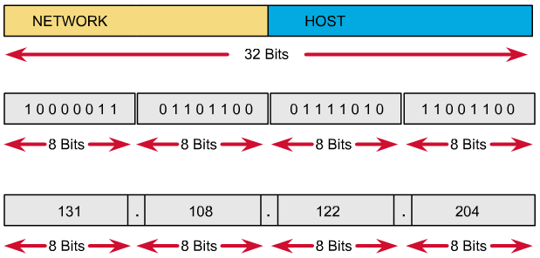
ĐỊACHỈ MÁY TÍNH VÀ
ĐỊA CHỈ TRUYỀN THÔNG
Địa chỉ máy tính và địa chỉ truyền thông
Không gian địa chỉ IP
+ Địa chỉ lớp dài 32 bit →.hơm 4 tỷ địa chỉ
+ Được trình bày gồm : 4 octet ở định dạng chấm thập phân.
+ Địa chỉ IP có hai thành phần: Network ID và Host ID.
DUYTAN UNIVERSITY

Slide 29
ĐỊACHỈ MÁY TÍNH VÀ
ĐỊA CHỈ TRUYỀN THÔNG
Địa chỉ máy tính và địa chỉ truyền thông
Không gian địa chỉ IP
- Network ID
+ Phân bởi Trung tâm Thông tin mạng Internet (Internet Network Information Center)
+ Xác định các mạng mà một thiết bị được gắn
- Host ID.
+ Phân công của một quản trị mạng
+ Xác định các thiết bị cụ thể trên mạng đó
DUYTAN UNIVERSITY

Slide 30
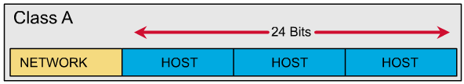
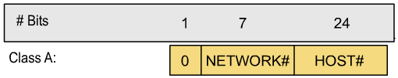
ĐỊACHỈ MÁY TÍNH VÀ
ĐỊA CHỈ TRUYỀN THÔNG
Địa chỉ máy tính và địa chỉ truyền thông
Không gian địa chỉ IP
- Lớp A
DUYTAN UNIVERSITY

Slide 31
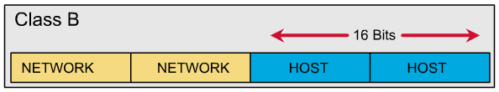

ĐỊACHỈ MÁY TÍNH VÀ
ĐỊA CHỈ TRUYỀN THÔNG
Địa chỉ máy tính và địa chỉ truyền thông
Không gian địa chỉ IP
- Lớp B
DUYTAN UNIVERSITY

Slide 32
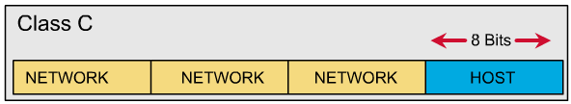
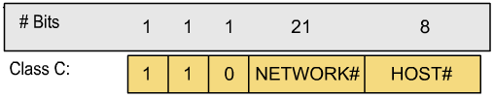
ĐỊACHỈ MÁY TÍNH VÀ
ĐỊA CHỈ TRUYỀN THÔNG
Địa chỉ máy tính và địa chỉ truyền thông
Không gian địa chỉ IP
- Lớp C
DUYTAN UNIVERSITY

Slide 33
LẬP TRÌNH GIAO TIẾP
Lập trình với socket
Mỗi máy tính muốn giao tiếp với nhau cần phải có một địa chỉ duy nhất (điạ chỉ IP).
Một máy tính chạy nhiều chuơng trình, thì các chương trình đó được phân biệt với nhau bởii khái niệm port
Kết hợp giữa IP và port thì chúng ta mới xác định đựợc một dịch vụ cụ thể để truy nhập đến máy chủ
Socket là một phương pháp để thiết lập kết nối truyền thông giữa một chương trình yêu cầu dịch vụ (client) và một chương trình cung cấp dịch vụ (server) trên mạng LAN, WAN hay Internet.
có thể xem: Sockets = (IP + Port)
Trong đó: IP: Địa chỉ của máy gởi hoặc máy nhận
Port: Cổng kết nối
DUYTAN UNIVERSITY

Slide 34
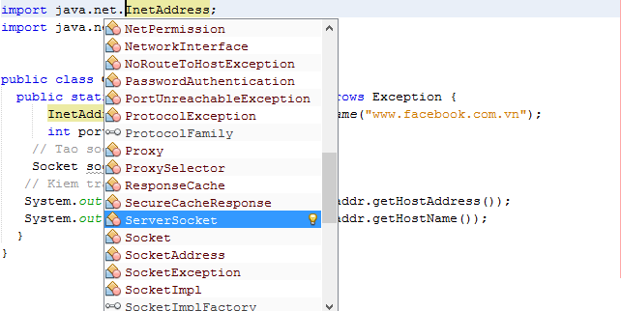
LẬP TRÌNH GIAO TIẾP
Lập trình với socket
Socket lần đầu tiên được nhóm nghiên của Trường ĐH Beckerly công bố.
Socket ngày nay có rất nhiều loại do các tập đoàn định nghĩa thành các class trong ngôn ngữ lập trình.
Ví dụ: Đối với ngôn ngữ java, socket được định ở package: java.net.
DUYTAN UNIVERSITY

Slide 35
LẬP TRÌNH GIAO TIẾP
Lập trình với socket
Bước 1 :Tạo socket
int s = socket(domain, type, protocol)
Trong đó:
+Domain: AF_INF
+Type : Socket dạng gói hoặc luồng (SOCK_DRAM hoặc SOCK_STREAM)
+Protocol : Kiểu giao thức sử dung (UDP, TCP)
Bước 2 : Kết buộc socket vào máy tính cụ thể (assign address, port)
int error = bind(s, addr, addrlen)
DUYTAN UNIVERSITY

Slide 36
LẬP TRÌNH GIAO TIẾP
Lập trình với socket
Bước 3a (server) : Thiết lập socket để có thể chấp nhận kết nối
int error = listen(s, backlog)
Backlog : Chiều dài hàng đợi cho các kết nối được cấp phát
Bước 3b (server) : Chờ cho một kết nối từ Client
int snew = accept(s, clntaddr, &clntalen)
Clntaddr : con trỏ đến địa chỉ
Clntalen : Chiều dài địa chỉ
Bước 3 (Client) : Kết nối đến Server
int error = connect(s, svraddr, svraddrlen)
DUYTAN UNIVERSITY

Slide 37
LẬP TRÌNH GIAO TIẾP
Lập trình với socket
Bước 4 : Trao đổi dữ liệu
- Kết nối định hướng (Connection-oriented)
+ read/write + recv/send (extra flags)
- Kết nối không định hướng(Connectionless) +sendto, sendmsg +recvfrom, recvmsg
Bước 5 : Đóng kết nối
+shutdown(s, how)
DUYTAN UNIVERSITY

Slide 38
LẬP TRÌNH GIAO TIẾP
Bản chất của socket
Khối điều khiển giao thức (Protocol Control Block)
Client chỉ gửi dữ liệu đến máy tính qua các port. Làm thế nào để các máy chủ theo dõi phiên đồng thời cùng lúc trên các port?
Hệ điều hành duy trì một cấu trúc gọi là gọi là : Khối điều khiển giao thức PCB(Protocol Control Block)
DUYTAN UNIVERSITY

Slide 39
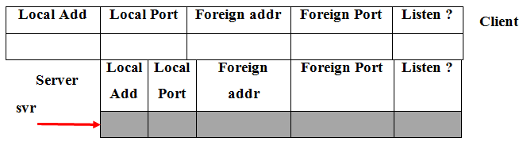
LẬP TRÌNH GIAO TIẾP
Bản chất của socket
Trên Server : Với câu lệnh : Server: svr=socket(), khi System Call tạo Socket thì sẽ tạo các mục trong bảng PCB
DUYTAN UNIVERSITY

Slide 40
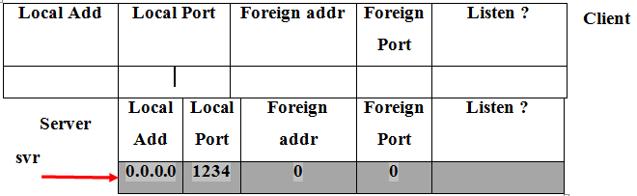
LẬP TRÌNH GIAO TIẾP
Bản chất của socket
Với câu lệnh: bind(svr)
- Yêu cầu client ràng buộc đến địa chỉ 0.0.0.0 (INADDR_ANY), port 7801
- Xác định port và address cục bộ ràng buộc đến Socket của Server add=0.0.0.0, port : 1234)
DUYTAN UNIVERSITY

Slide 41
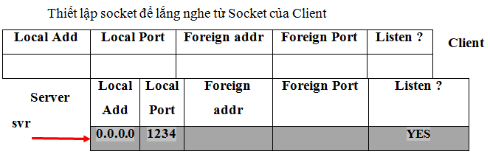
LẬP TRÌNH GIAO TIẾP
Bản chất của socket
Với câu lệnh: listen(svr, 10)
Thiết lập socket để lắng nghe từ Socket của Client
DUYTAN UNIVERSITY

Slide 42
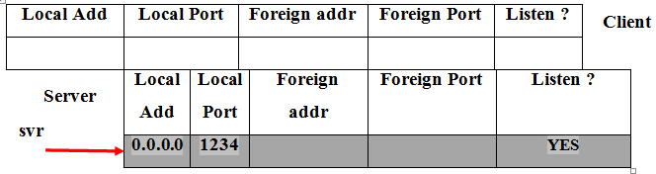
LẬP TRÌNH GIAO TIẾP
Bản chất của socket
Với câu lệnh: snew=accept(svr)
Block – Chờ kết nối từ Client. Rõ ràng lúc này PCB không thay đổi về cấu trúc.
DUYTAN UNIVERSITY

Slide 43
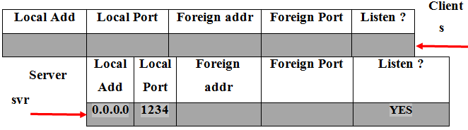
LẬP TRÌNH GIAO TIẾP
Bản chất của socket
Trên Client , Với câu lệnh: s = socket()
- Tạo khối PCB ở Client
DUYTAN UNIVERSITY
Notes:
ả

Slide 44
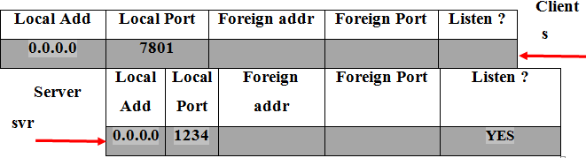
LẬP TRÌNH GIAO TIẾP
Bản chất của socket
Với câu lệnh: s = bind(s)
Client sẽ xác định port và địa chỉ cục bộ đến socket, bind(addr=0.0.0.0, port=7801)
DUYTAN UNIVERSITY

Slide 45
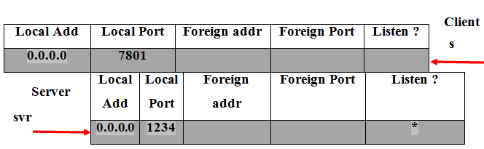
LẬP TRÌNH GIAO TIẾP
Bản chất của socket
Với câu lệnh: connect(s)
Gửi yêu cầu kết nối đến máy chủ [135.250.68.3:7801] to [192.11.35.15:1234]
DUYTAN UNIVERSITY

Slide 46
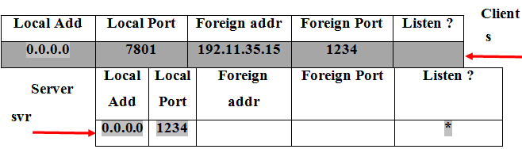
LẬP TRÌNH GIAO TIẾP
Bản chất của socket
- Server đáp ứng với ghi nhận (acknowledgement) [192.11.35.15:1234] đến [135.250.68.3 :7801]
DUYTAN UNIVERSITY

Slide 47
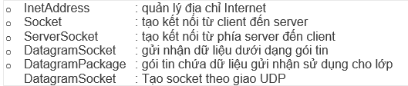
LẬP TRÌNH GIAO TIẾP
Lập trình Socket ở Java
Socket được khai báo ở trong gói java.net.
Ví dụ: Một class về socket trong java.net.
Để lập trình Socket thì phải lập trình cả 2 phía: Server và Client
Mô hình giao tiếp giữa Server và Client như:
DUYTAN UNIVERSITY

Slide 48
LẬP TRÌNH GIAO TIẾP
Lập trình Socket ở Java
Mô hình giao tiếp giữa Server và Client bằng Socket
MÁY A
(Server)
Tạo socket()
Bind()
Listen()
Accept()
Recv/send()
Close()
MÁY B
(Client)
Tạo socket()
Connect()
Send/recv()
Close()
Connection
Port
Networking System
DUYTAN UNIVERSITY

Slide 49
LẬP TRÌNH GIAO TIẾP
Lập trình Socket ở Java
Phía Server (Máy A):
B1: Tạo Socket Server (Gán địa chỉ IP và mở Port)
B2: Ràng buộc Socket vào Server (Binding)
B3: Thực hiện lắng nghe kết nối từ Client (listen)
B4: Thực hiện kết nối (connect/Accept) với Client. Nếu kết nối thành công chuyển đến B5.
B5: Trao đổi dữ liệu (Nhận/Gởi). Có thể là quá trình lặp và chỉ dừng lại khi Server đóng kết nối.
B6: Đóng kết nối (Đóng Socket Server)
DUYTAN UNIVERSITY

Slide 50
LẬP TRÌNH GIAO TIẾP
Lập trình Socket ở Java
Phía Client (Máy B):
B1: Tạo Socket Client (Gán địa chỉ IP và Port của Server)
B2: Kết nối với Server (connect). Nếu kết nối thành công chuyển đến bước B3
B3: Trao đổi dữ liệu (Gởi/Nhận). Có thể là quá trình lặp và chỉ dừng lại khi Server đóng kết nối hoặc Client đóng kết nối.
B4: Đóng kết nối (Đóng Socket Client)
Lưu ý: B4 Có thể bắt buộc.
DUYTAN UNIVERSITY

Slide 51
LẬP TRÌNH GIAO TIẾP
Ưu và nhược của Giao tiếp bằng Socket
Ưu điểm
So với các kỹ thuật giao tiếp giữa các máy tính (Signal, Pipe, Message, Shared memory) thì Socket tối ưu hơn vì có thể truyền dữ liệu ở định dạng bất kỳ ( file văn bản, âm thanh, hình ảnh hoặc video v.v…)
Cài đặt và thực hiện dễ dàng vì được sự hỗ trợ của các thư viên có sẵn tong các ngôn ngữ lập trình
Nhược điểm
Vì bộ nhớ Socket hạn chế nên đối với các dịch vụ mà yêu nhiều kết nối từ Client (vài trăm nghìn, đến triệu kết nối) thì Socket không hoạt động được → Các dịch vụ Web thì người ta không sử dụng Socket hoặc thay thế Socket bằng WebSocket
DUYTAN UNIVERSITY

Slide 52
LẬP TRÌNH GIAO TIẾP
Ưu và nhược của Giao tiếp bằng Socket
Nhược điểm (tt)
Phù hợp với môi trường tập, hạn chế với môi trường phân tán.
DUYTAN UNIVERSITY

Slide 53

TÀI LIỆU THAM KHẢO
[1]. Colin J. Fidge (February 1988). "Timestamps in Message-Passing Systems That Preserve the Partial Ordering". In K. Raymond (Ed.). Proc. of the 11th Australian Computer Science Conference (ACSC'88). pp. 56–66. Retrieved 2009-02-13.
[2].Mattern, F. (October 1988), "Virtual Time and Global States of Distributed Systems", in Cosnard, M., Proc. Workshop on Parallel and Distributed Algorithms, Chateau de Bonas, France: Elsevier, pp. 215–226
[3].lmeida, Paulo; Baquero, Carlos; Fonte, Victor (2008), "Interval Tree Clocks: A Logical Clock for Dynamic Systems", in Baker, Theodore P.; Bui, Alain; Tixeuil, Sébastien, Principles of Distributed Systems, Lecture Notes in Computer Science, 5401, Springer-Verlag, Lecture Notes in Computer Science, pp. 259–274
[4]. Torres-Rojas, Francisco; Ahamad, Mustaque (1999), "Plausible clocks: constant size logical clocks for distributed systems", Distributed Computing (Springer Verlag) 12 (4): 179–195
DUYTAN UNIVERSITY

Slide 54
TÀI LIỆU THAM KHẢO
[5]. S. Mullender ed., "Distributed Systems", 2nd ed., Addison-Wesley, 1993
[6]. Jie Wu, "Distributed Systems Design", Addison-Wesley, 2008
[7]. G. Coulouris, J. Dollimore, T. Kinberg, "Distributed systems : Conceptand Design“, Australia. IASTED, ACTA Press
DUYTAN UNIVERSITY

Slide 55


KẾT THÚC CHƯƠNG II
DUYTAN UNIVERSITY

